Slide 1


时序大数据的可视化分析研究
物联网工程学院 13级计算机科学与技术2班
汇报人
陶友贤
指导老师
牟 艳

Slide 2

目录
Part 1
Part 2
Part 3
Part 4
Part 5
背景
设计思想
演示系统V1.0
SparkSQL示例
中期总结

Slide 3

Part 1
背景
传统情况
举例

Slide 4
1.1 传统情况下
1. 将数据集导入到可交互的工具中，如Excel、Tableau
解决方案
2. 选择生成适当的可视化视图
3. 观察这个视图是否满足期望的见解或者视觉属性
4. 如果是，停止工作； 否则，继续从步骤2重新开始
如果数据集过大，或数据集中可选择的属性过多， 这种解决方案会是一个冗长、耗时的工程，只是为了找到单个或少许满足期望的视图数据。

Slide 5



1.2 举例
广告数据分析: (Turn Inc.)
查找具有相似点击率的关键字
基因组数据分析: (NIH center at Illinois)
找到可以直观地解释临床结果之间差异的基因对
环境数据分析: (Great Lakes initiative)
寻找异常行为的传感器（浮标）
工程数据分析: (CMU)
根据溶剂的某种特性制造电池，从大量实验数据中找到最满足的溶剂特性
…
共同主题： 根据多种条件、需求参数找到符合期望的可视化视图，这些都是耗费了大量的时间和精力、人力！

Slide 6
Part 2
设计思想
解决方案
预期目标

Slide 7
2.1 解决方案
可视化数据探索演示系统V1.0 自动识别和推荐有趣的可视化。该系统可以同时管理大规模的数据分析视图，协助用户发现众多视图中趋势相似的，或者趋势明显不同的视图。支持用户修改查询条件，调整被分析的属性，进行交互式的可视化分析。
一个可视化探索系统为了实现“快速找到用户期望的需求视图结果”的目的

Slide 8
2.2 预期目标
可交互性
方便用户管理大规模的数据分析视图，协助用户发现众多视图中趋势相似的，或者趋势明显不同的视图。支持用户修改查询条件，调整被分析的属性
3
可表达性
个层面
使用“视图代数”接口实现表达式查询，用于指定数据分析专家的期望结果
可扩展性
必须能够遍历大量可视化视图，并立即推荐有趣的结果，适用于符合上传要求的数据集

Slide 9
Part 3
演示系统V1.0
界面
系统组成
系统组件
视图代数

Slide 10
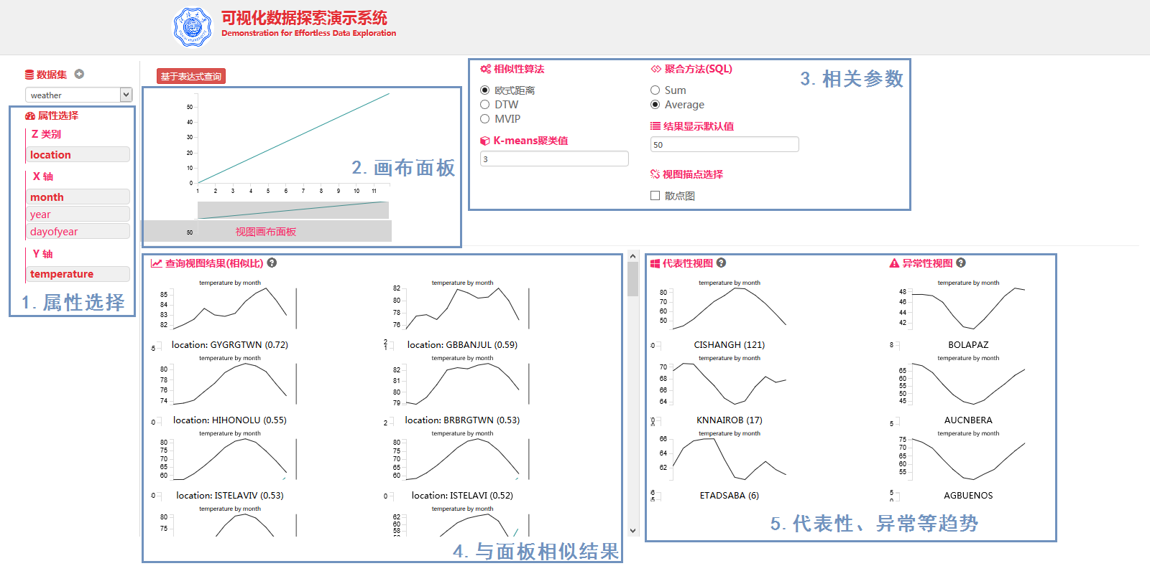
3.1.1 前端界面

Slide 11
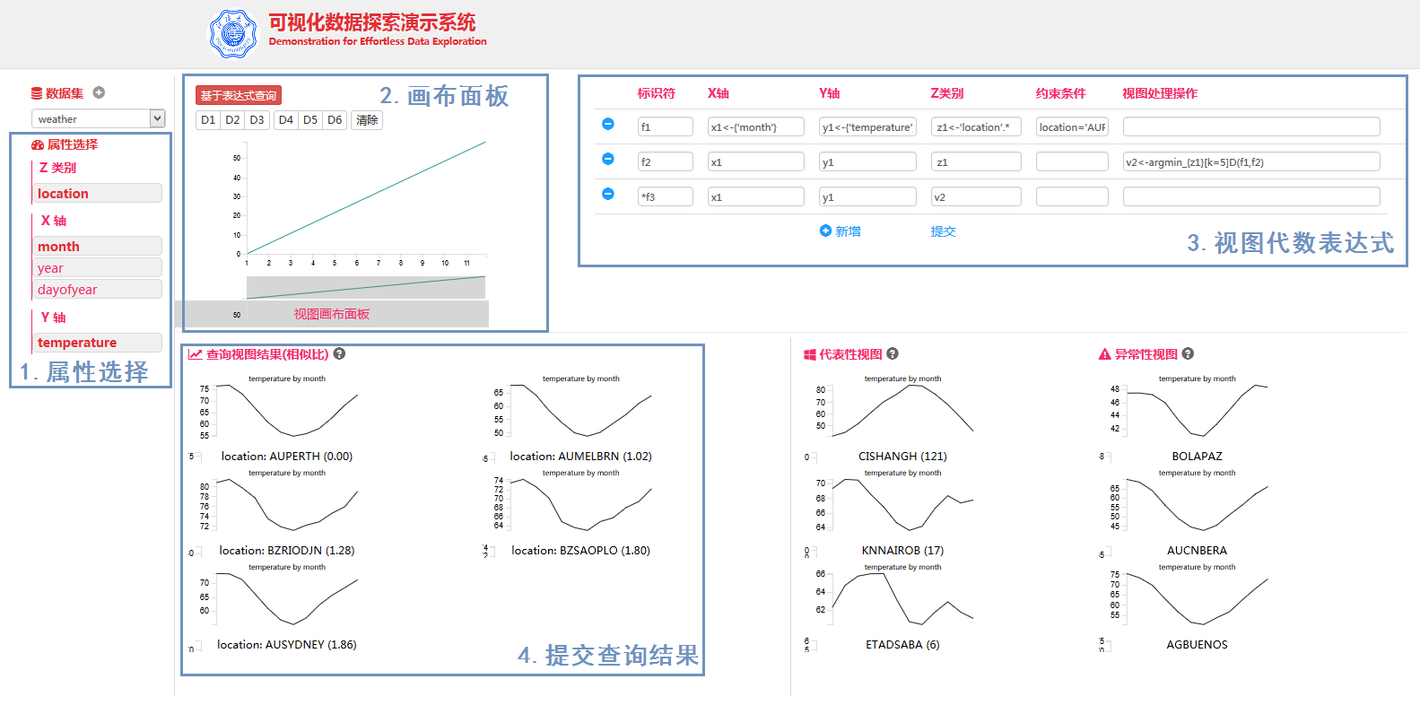
3.1.2 前端界面

Slide 12
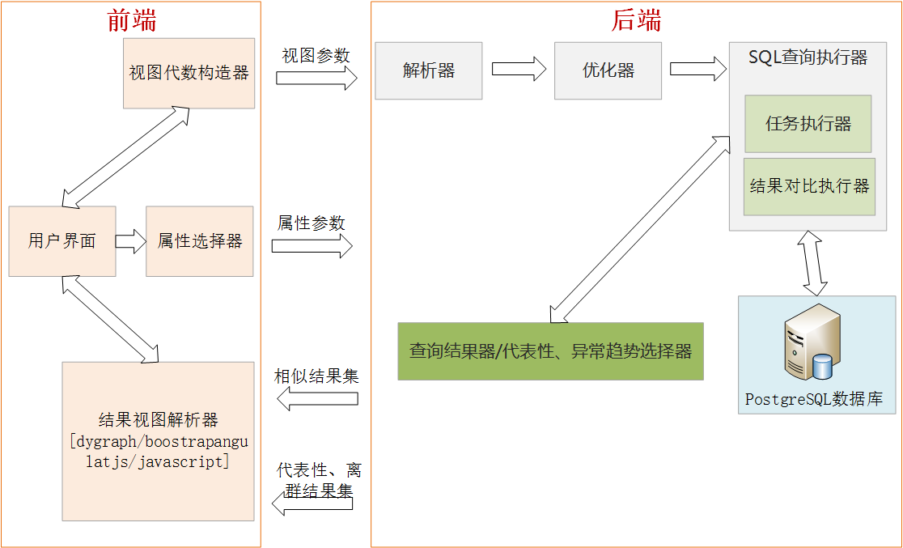
3.2 系统组件
前 端
后 端
在用户浏览器中可以完全运行的轻量级Web客户端应用程序。
由“视图代数” 解析器，优化器和SQL查询执行器等组成，并且能够处理任何合理的查询。

Slide 13
3.3 系统组成
01
系统架构
B/S结构，采用成熟的SpringMVC框架，前端是AngularJS框架
系统运行配置
02
操作系统Linux、Windows7/8(x86.x64)，内存4.0G以上, 硬盘空间10G以上
数据库PostgreSQL>9.5
Java Platform(JDK)>=1.8
Apache Maven>3.0.5
开发环境配置
03
Web服务器：Apache Tomcat 1.8
开发IDE：IntelliJ IDEA2017. Ultimate
数据库： PostgreSQL 10.0
项目管理工具：Apache Maven 3.3.3
电脑系统：Windows8.1，内存8.0G, 硬盘空间525G，SSD125G

Slide 14
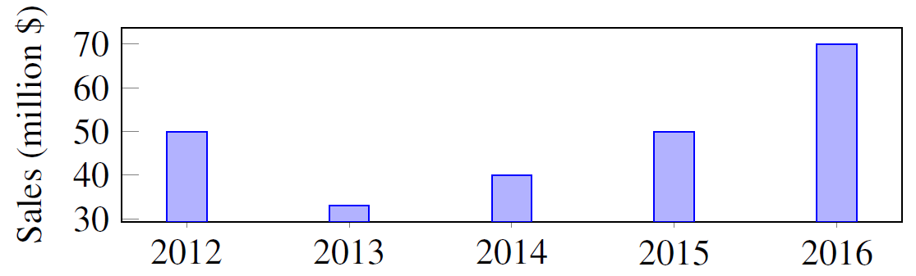
3.4.1 常见可视化
可视化的不同类型
1
柱状图、散点图、趋势图、饼状图
表1: Sales over year visualization for the product chair.
基本都是由五大部分组成
2
(i) X轴属性,
(ii) y轴属性,
(iii) 使用的数据子集,
(iv) 可视化类型(如: 柱状图, 散点图),
(v) y轴、x轴的分级(合并)、聚合方法.

Slide 15
3.4.2 关系代数
五个基本操作：
2
并(∪)、差(-)、笛卡尔积(×)、投影(σ)、选择(π)
个介绍
四个组合操作：
查询语言的理论基础
交(∩)、联接(等值联接)、自然联接(R S)、除法(÷)
举例说明
检索学习课程号为C2的学生学号与成绩
-> SELECT SNO,GRADE FROM SC WHERE CNO='C2'
π SNO, GRADE (σ CNO='C2' (SC))
检索学习课程号为C2的学生学号与姓名
-> SELECT SC.SNO,S.SNAME FROM SC,S WHERE SC.SNO=S.SNO AND SC.CNO='C2'
π SNO,SNAME (σ CNO='C2' (S SC))

Slide 16
3.4.3 视图代数
VS
标识符 | X轴 | Y轴 | Z轴 | Fun
*f1 | ‘year’ | ‘sales’ | product’.‘chair’ | bar.(y=agg(‘sum’))
表1: Sales over year visualization for the product chair.
对比其他可视化，视图代数中的四部分
1
(i) X, (ii) Y, (iii) Z, and (iv) Fun(average、sum).
对比一下
2
X轴属性(X) <--> year,
Y轴属性(Y) <--> sales,
使用的数据子集 (Z) <--> product chair,
可视化类型(bar),
聚合函数— the sum of sales.

Slide 17
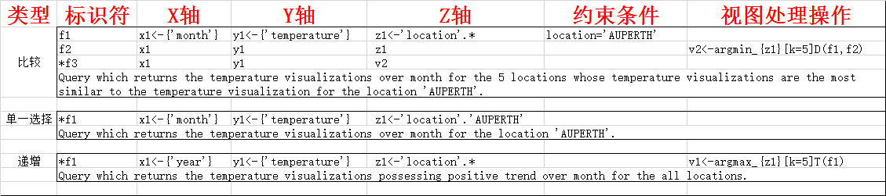
3.4.4 举例
表2: 演示视频中“基于表达式查询”的三个例子
相关名词说明
1
(i)标识符：用于标记视图，输出用*表示，过程视图不用*(便于引用)
(ii)X、Y、Z：视图的几个集合
(iii)约束条件：类比于SQL中的where条件语句
(iv)视图处理操作：用于对当前视图进行操作，有视图相似大小、递增、递减
备注：目前视图都是趋势图，前面提到的Fun是界面上选择的聚合方法(sum、avg)

Slide 18
Part 4
SparkSQL示例
概述
底层系统
演示界面
设计方案

Slide 19
4.1 概述
Apache Spark 是专为大规模数据处理而设计的快速通用的计算引擎，启用了内存分布数据集，除了能够提供交互式查询外，它还可以优化迭代工作负载，可以在 Hadoop 文件系统(HDFS)中并行运行。
Parquet是面向分析型业务的列式存储格式
相比较关系型数据库和文件存储，在数据集大时具有显著特征，且压缩编码可以降低磁盘存储空间

Slide 20
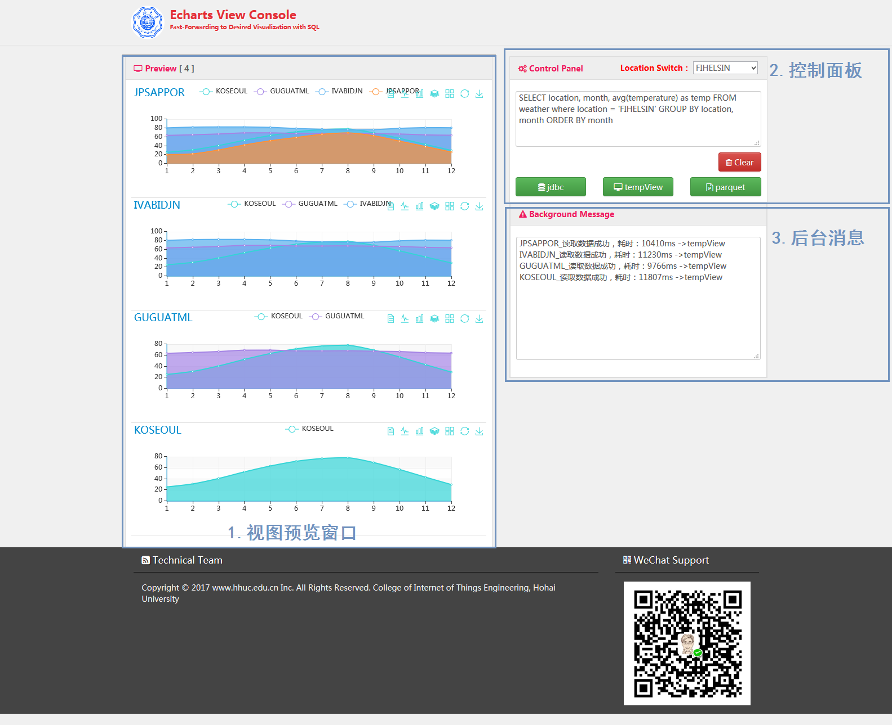
4.2 演示界面
SparkSQL的几种执行方案
Jdbc: 操作数据库
TempView: 直接操作文件
Parquet: 文件的一种列存储格式

Slide 21
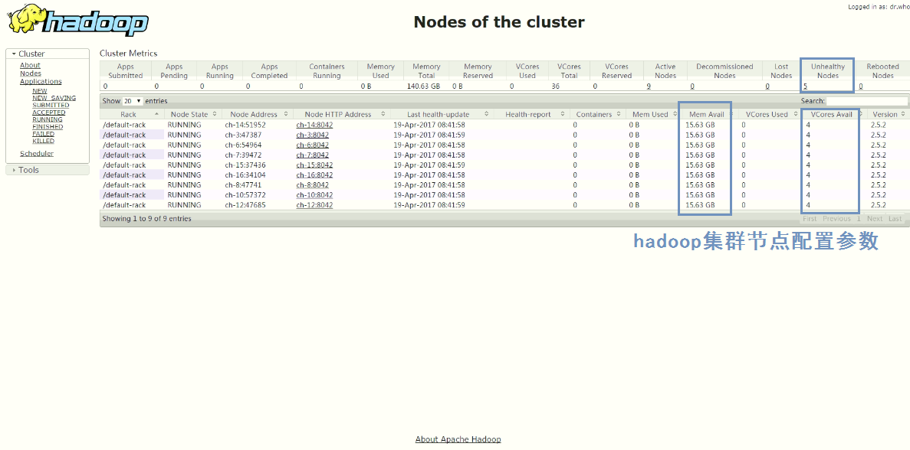
4.3.1 底层系统_Hadoop

Slide 22
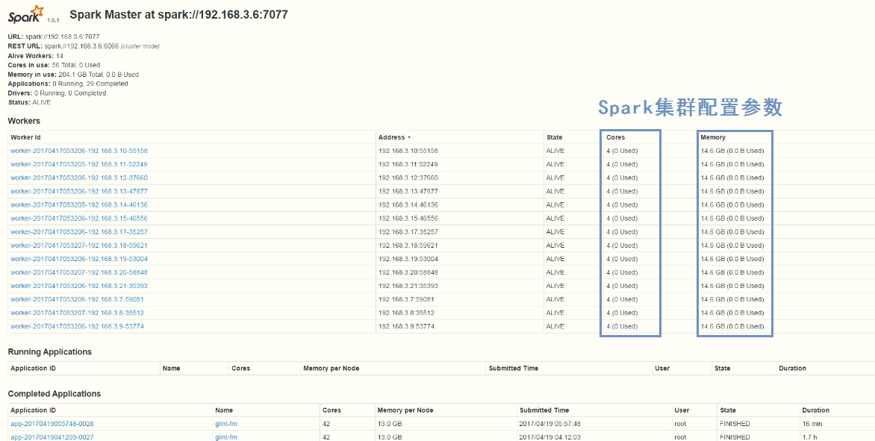
4.3.2 底层系统_Spark

Slide 23
4.4.1 数据文件
数据名称 | 数据集大小 | Parquet(单机运行/ms) | SparkSQL查询(单机/ms，jdbc、parquet、tempView)
cmu_clean.csv | 530KB | 5053
sales.csv | 845KB | 5318
weather.csv | 24.5M | 8260 | 3029 | 4036 | 4322
flights.csv | 27.1M | 9912
real_estate.csv | 27.2M | 10296 | 2496 | 3910 | 4514
结果相关说明（T(jdbc)>T(parquet)>T(tempView)，数据集小，代表性不强）
1
jdbc：尽管快，但是需要在数据库中存储大量数据，在数据规模10GB之上时不合适
tempView：占用Hdfs文件系统的空间
parquet：在Hdfs上存储时先进行压缩，同时进行列存储，在数据量大时比tempView方式查询更快，但是前提是需要建立Parquet压缩存储
数据集越大，Parquet存储需要时间增加

Slide 24
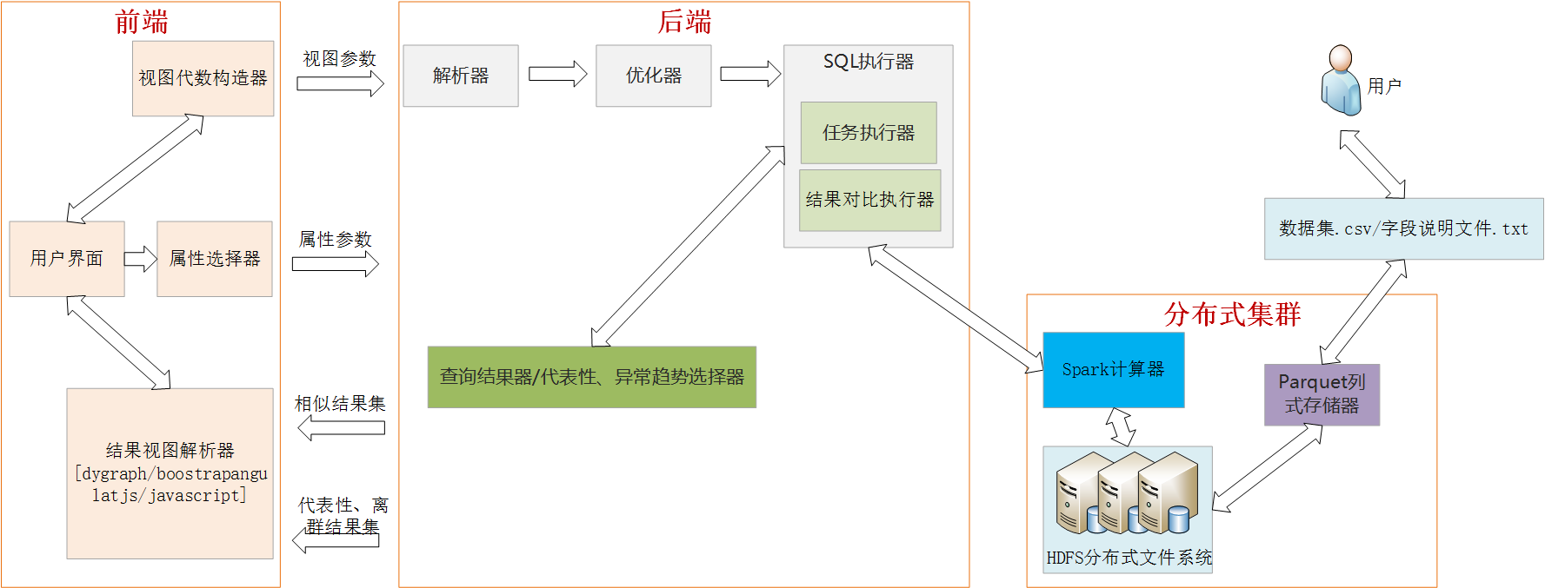
4.4.2 理想设计方案

Slide 25
Part 5
中期总结
中期成果
主要问题
后期计划

Slide 26
5.1 中期成果
数据采集、清理（python爬虫解析数据、DATA.GOV开源数据集、Airline dataset、dblp数据集）
数据源
可视化数据探索演示系统V1.0，包含视图相似性算法、交互式分析、表达式查询、特殊趋势显示、视图代数解析优化等
系统V1.0
关键进展
视图控制平台V1.0，使用SparkSQL对前台输入的SQL进行解析，得出视图结果
平台V1.0
分布式系统
Hadoop、Spark集群搭建（单机、分布式），使用Hadoop分布式文件系统、Parquet列式存储、基于Spark的分布式内存引擎

Slide 27
5.2 后期计划
1. V1.0底层引擎
2. V1.0算法优化
将可视化数据探索演示系统V1.0的底层查询引擎改成基于Spark的查询引擎，将数据集由PostgreSQL平台上改成Hdfs文件系统存储，适用于大数据平台
将可视化数据探索演示系统V1.0底层的SQL执行优化、相似性算法的学习
关于比以往设计任务的四点安排
3. 可扩展性
4.毕业论文
优化整个系统，在可视化数据探索演示系统V1.0上更直观、操作简单，在V1.1上实现可扩展性即可或者是离线处理实现
资料整理，进行毕业论文的撰写、准备毕业答辩

Slide 28
5.3 主要问题
存在问题
拟采取办法
搭建Hadoop、Spark集群需要的硬件设施难实现
数据集大量的情况下，即使Spark是基于内存的分布式查询引擎，查询效率也可能慢，在10s以上
有意义的时序数据集正在采集中，使得系统样例更加贴合实际
在Spark多节点集群中运行，调试程序显得很难，程序完善耗时长
在校外实习上利用校外大数据平台资源，完成一些简单测试
将数据集控制在30M左右，实现功能的实现，满足可扩展性即可
采用一些公开的数据集，这样更具有说明性
现在本地实现Spark单机运行，通过SparkSQL执行获得结果的时间大概在5s左右（25M的数据集）
任务书中的要求已经基本实现，10G以下的大数据集在传统关系型数据库中也是符合要求，使用大数据生态圈的一些工具是一些突破，尽量实现可扩展性即可
VS

Slide 29
致 谢
感谢母校提供的学习与实践的机会；
感谢导师团队，特别感谢牟艳、陈跃国两位老师给予的耐心指导；
感谢同学及师兄的帮助；
感谢检查评审！

Slide 30
感谢您的批评指正
物联网工程学院 13级计算机科学与技术2班
答辩人
陶友贤
指导老师
牟艳

